Slide 1
Rubyを日本一のプログラミング言語にするために 〜プログラミング言語のブランディング〜
Keisuke Ino

Slide 2
：研究の背景
どの言語を学ぼうか
進化 or 衰退
プログラミング言語は200以上あり、実際に使われている言語は20程度。
じゃあ、今学んでいるRubyは価値があるのか？
これからも使い続けられる言語なのか？

Slide 3
プログラミング言語の進化と衰退
言語誕生
利用者出現
フレームワーク誕生
利用者爆増
フレームワーク増強
言語のブランディング形成

Slide 4
：研究の目的
Rubyを日本で一番使われるプログラミング言語に！

Slide 5
プログラミングとは
コンピューターにさせたい仕事を順番に書いていくことで、
コンピューターのTODOリストを作成すること。

Slide 6
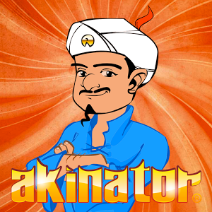
Q.3
キャラクターA
Q.2
Q.3
キャラクターB
Q.1
Q.3
キャラクターC
Q.2
Q.3
キャラクターD

Slide 7
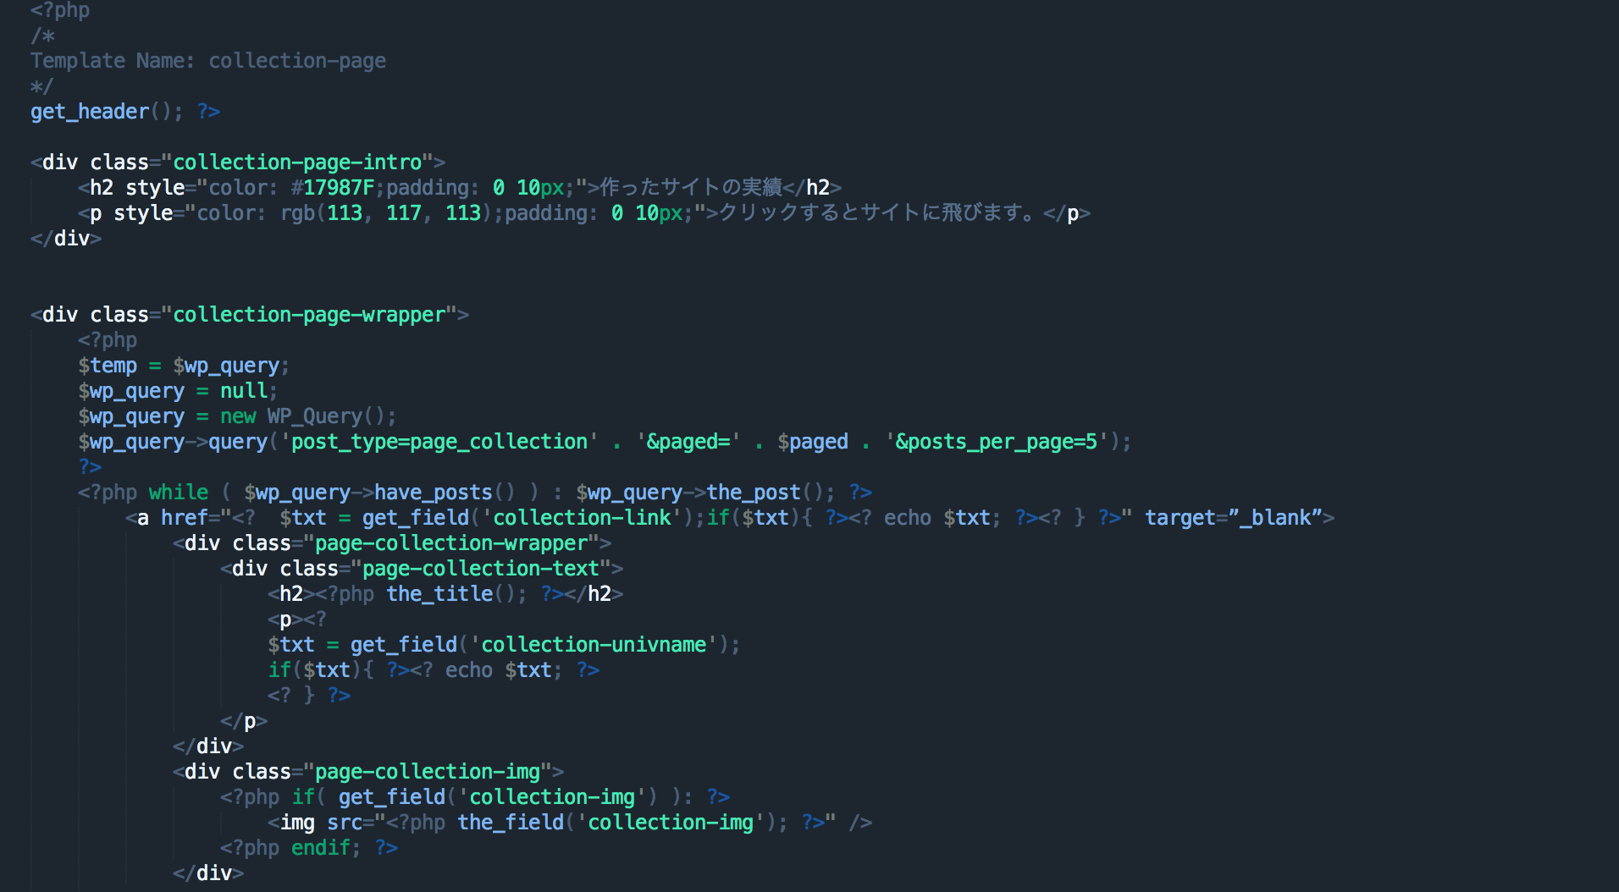

Slide 8
プログラミング言語の分類
第１世代言語
第２世代言語
第４世代言語
第３世代言語

Slide 9
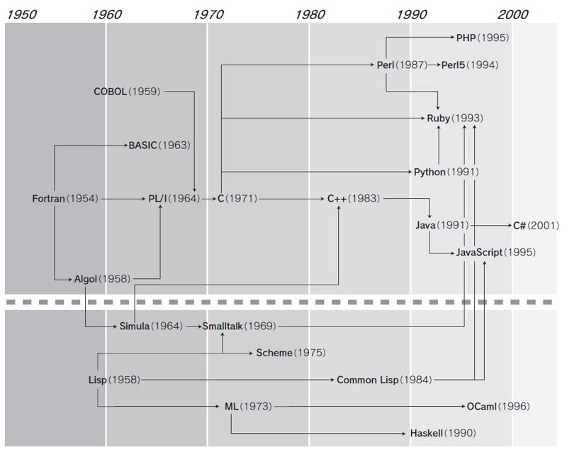
プログラミング言語の歴史

Slide 10


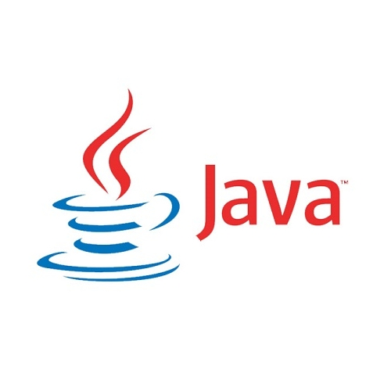

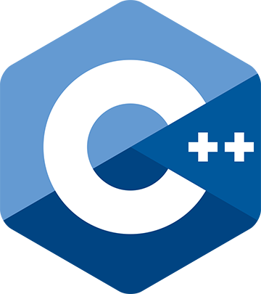
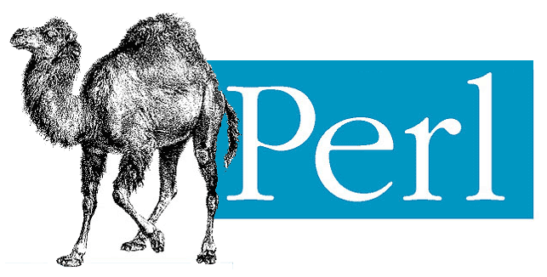

Rubyとは？
まつもとゆきひろという日本人が開発したプログラミング言語
Webアプリケーション開発に特化
高
習得難易度
低
速
開発速度
遅

Slide 11


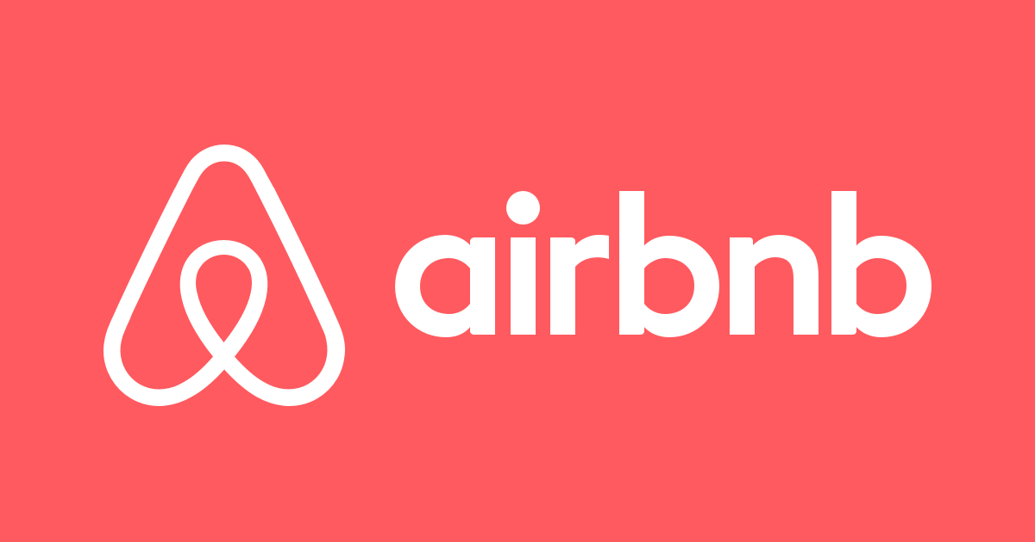
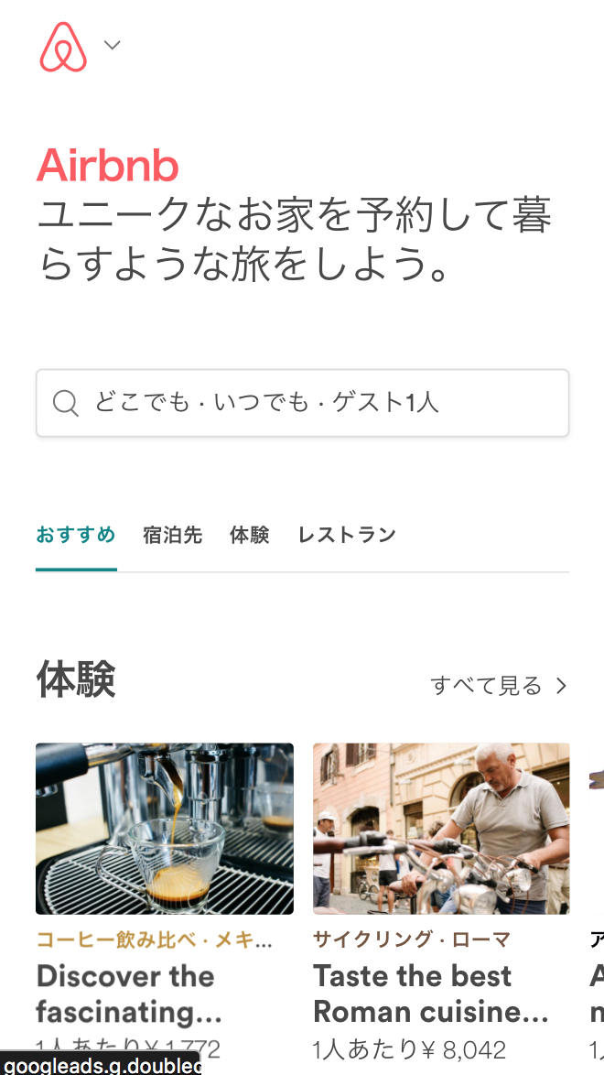
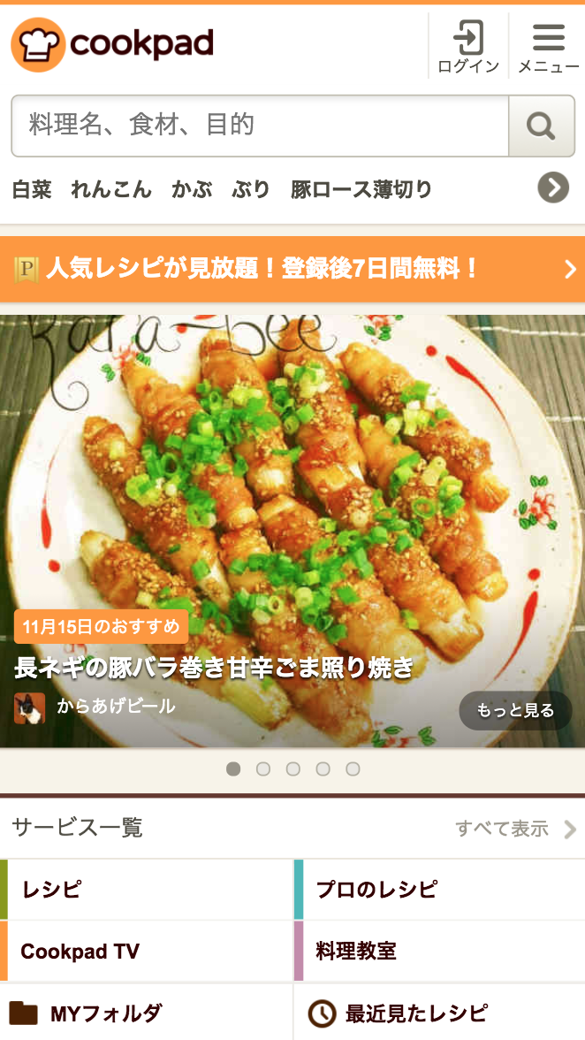
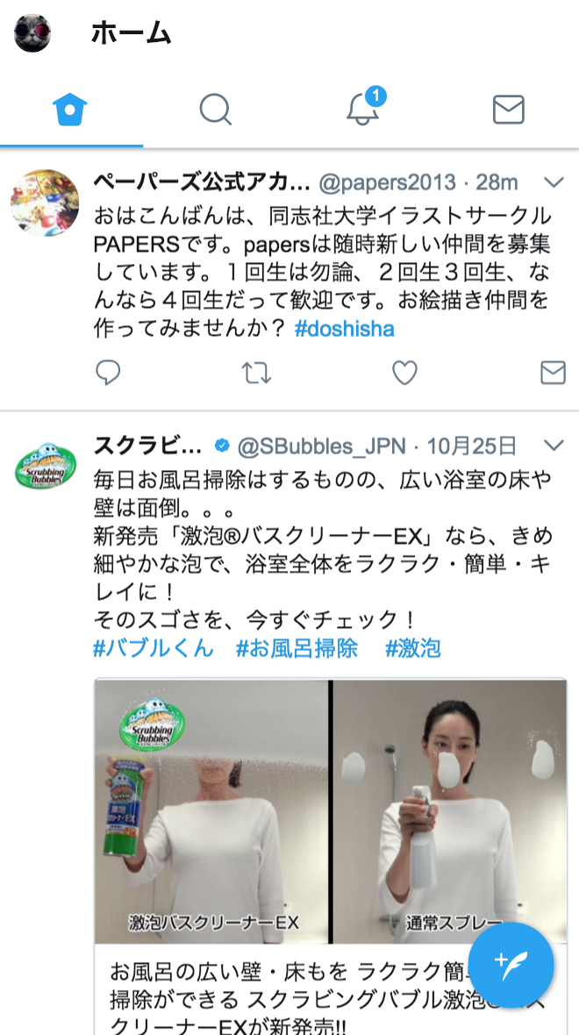
Rubyによって作られたアプリ

Slide 12
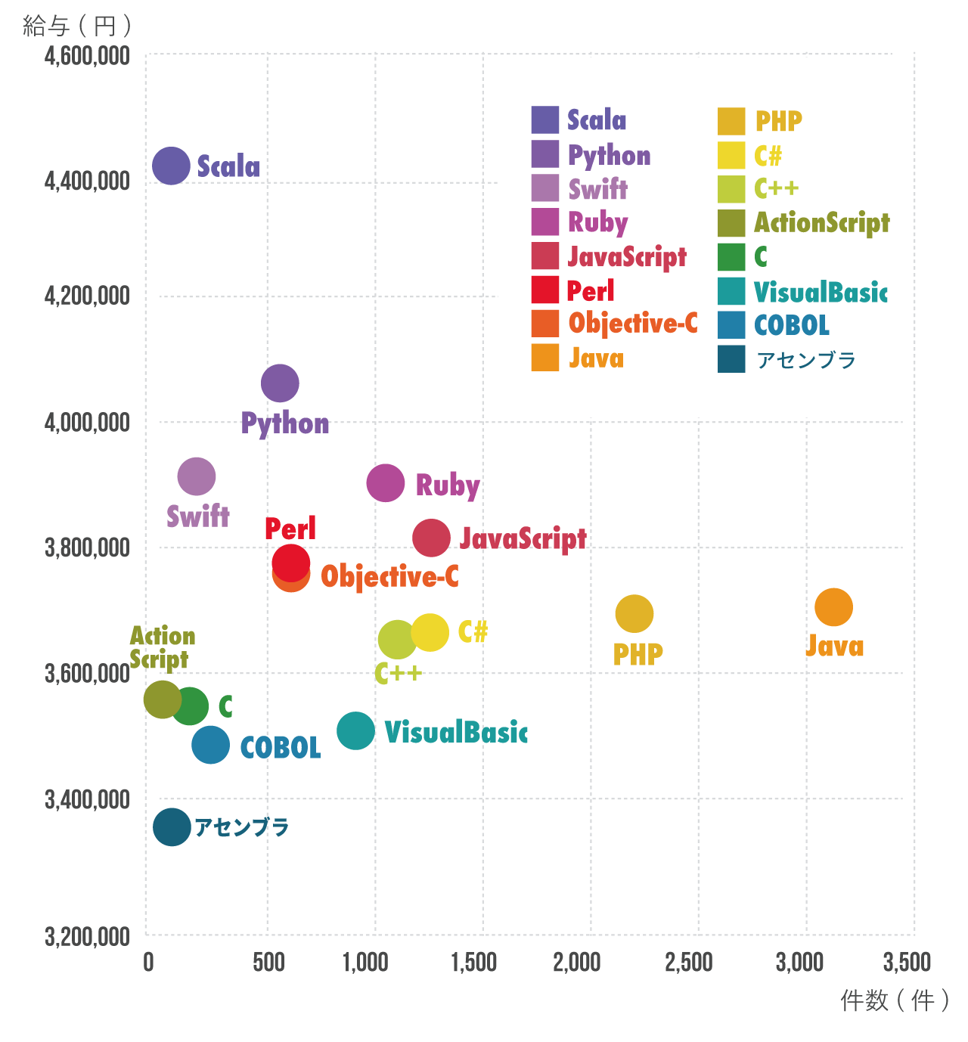
Rubyの現在
対象媒体：@type、DODA、FindJob!、Green、イーキャリア、エン転職、マイナビ転職、リクナビNEXT（50音順）
調査日：2015年10月19日
調査対象求人掲載件数： 47,321件（全職種）
調査方法：「応募条件」「仕事内容」に各プログラミング言語が含まれる求人掲載件数
（件数は延べ、掲載件数100件以上の言語が対象）
給与金額：掲載されている給与金額の下限値の平均を算出（月給表記は14倍で年俸に換算）
メジャー言語に比べると
ルビー・プログラマは少ない

Slide 13
：問題提起
Rubyを日本で一番使われる言語にするには？
200以上の言語ある中、どうやったら生き残る言語になれるか？

Slide 14
：研究の説明
＜GOAL＞
Rubyを日本で一番使われるプログラミング言語に！
＜初期仮説＞
“プログラミング言語の選択は一般の商品のようにブランド選好になっているのではないか”
＜根拠＞
多すぎるプログラミング言語
ほとんどの言語の機能は同じ
人気言語とそうでない言語がある

Slide 15

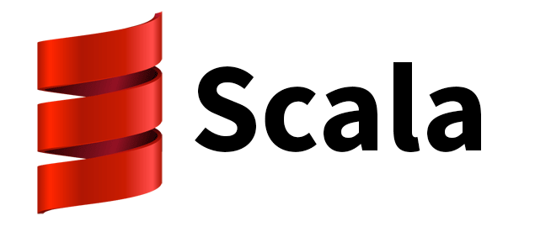


多すぎるプログラミング言語

Slide 16
言語の機能は同じ

Slide 17
人気言語とそうでない言語がある

Slide 18
多すぎるプログラミング言語
ほとんどの言語の機能は同じ
人気言語とそうでない言語がある
“プログラミング言語の選択は商品の選択のように
ブランド選好になっているよのではないか”

Slide 19
プログラミング言語のブランドイメージ
応用力のあるヤツ
Java
HP作りたい！
PHP
SNSサービス
Ruby
ロボット関係がいいな
python

Slide 20
Ruby人口を増やすブランディングは？？

Slide 21
現Rubyのブランディング
＜TARGET＞
Webアプリをすぐに作りたい人！
早く即戦力になるようなプログラミングスキルが欲しい人
＜コンセプト＞
短期間で楽しくプログラミングができるようになる！
FX）１ヶ月でwebアプリを作れるようになる！
＜特徴＞
オンラインでカリキュラムを公開し、ほぼ自習に近い形でのレッスンを展開。
モチベーション維持のために“メンター制度”を取り入れている企業が多い。
FX）TECH:CAMP
＊メンター制度…質問や疑問をメンターと呼ばれるバイトに投げかけ、
レスポンスを得る体制のこと。

Slide 22
：アイディア
＜目指すブランド像＞
プログラミング入門の言語
＜TARGET＞
小学生（私立）
中学生
＜コンセプト＞
学校では教えてもらえない、将来につながる教育投資
（スポーツクラブ・英語教室の代用品としての位置付け）
＜特徴＞
子供の学外の「習い事」に対して最も消費する層が私立小学校に通う家庭。
小学校に入学するとそれまで学外習い事比率が30%→60%超になる。
プログラミングをスポーツ、塾、英会話教室などに変わる次世代の習い事として。
プログラミングの入門として誰もが通る言語。

